Slide 1
详细设计
Detailed Design

Slide 2
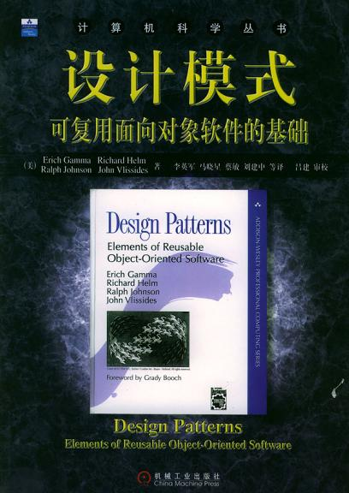
Reference book
设计模式-可复用面向对象的软件基础
Author：Erich Gamma, Richard Helm, Ralph Johnson, John Vlissides
2000,Ver 1

Slide 3
结构程序设计
人机界面设计
过程设计的工具
面向数据结构的设计方法
程序复杂程度的定量度量

Slide 4
结构程序设计
人机界面设计
过程设计的工具
面向数据结构的设计方法
程序复杂程度的定量度量

Slide 5
概述
目标：确定应该怎样具体的实现所要求的系统，应该得出对目标系统的精确描述
详细设计是程序设计的“蓝图”
详细设计的结果基本上确定了最终的程序代码的质量
设计的处理过程应该尽可能简明易懂

Slide 6
结构程序设计
人机界面设计
过程设计的工具
面向数据结构的设计方法
程序复杂程度的定量度量

Slide 7
结构程序设计
经典定义
如果一个程序的代码块仅仅通过顺序、选择和循环这三种基本控制结构进行连接，并且每个代码块只有一个入口和一个出口，则称这个程序是结构化的。
扩展的结构化程序设计
在经典定义的基础上，允许使用多分支结构和直到型循环结构（C++中的switch）
在上述定义基础上，允许使用定向转移控制结构（C++中的break和continue）
修正的结构化程序设计

Slide 8
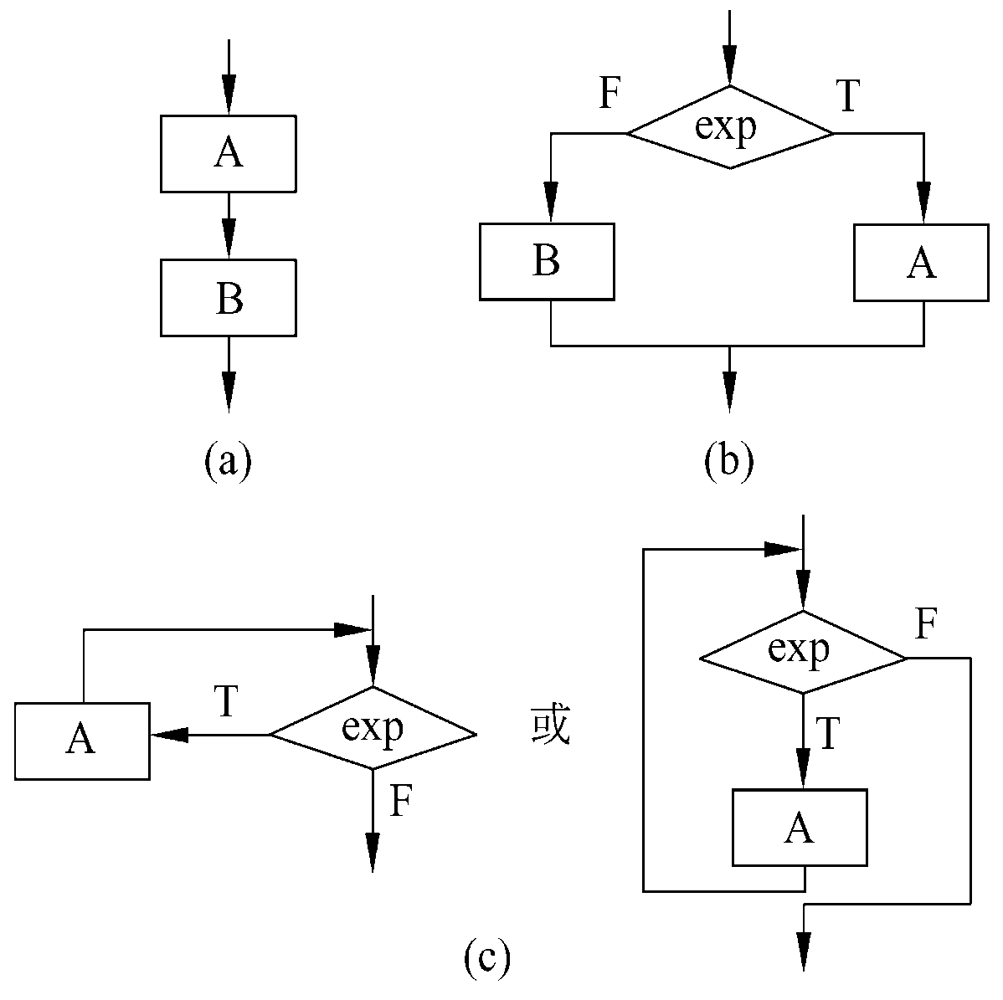
结构程序设计
三种基本控制结构

Slide 9
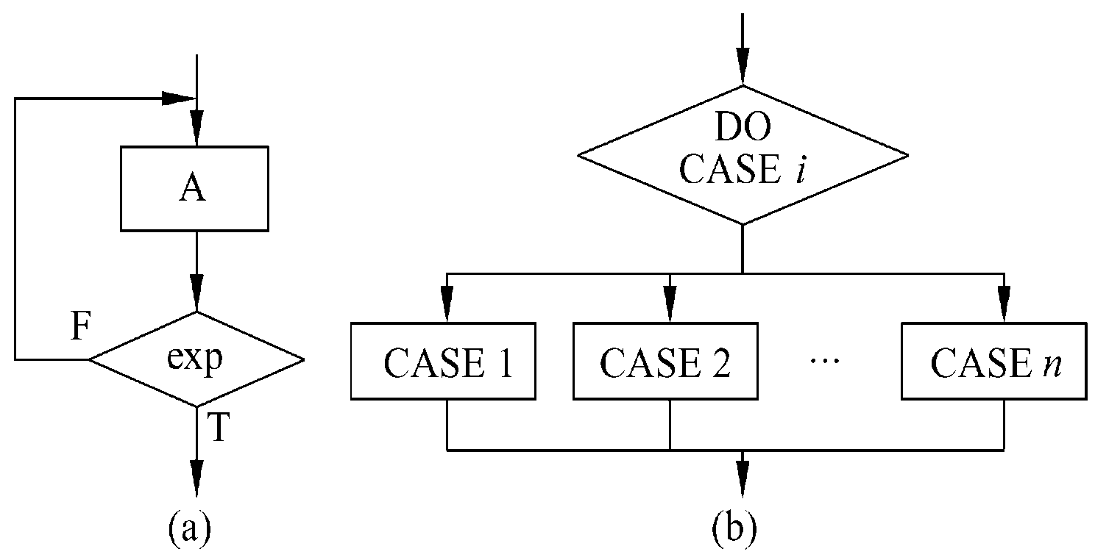
结构程序设计
(a) DO-UNTIL型循环结构；(b)多分支结构

Slide 10
结构程序设计
人机界面设计
过程设计的工具
面向数据结构的设计方法
程序复杂程度的定量度量

Slide 11


人机界面设计-Reference book
Alan Cooper

Slide 12
人机界面设计-概述
HCI（Human Computer Interface）
多学科交叉：心理学，人类工程学，色彩心理学，平面设计等
对于软件的易用性有非常重要的影响，甚至关乎于软件是否能被用户接受
HCI设计应该在软件设计早期就应该开始

Slide 13
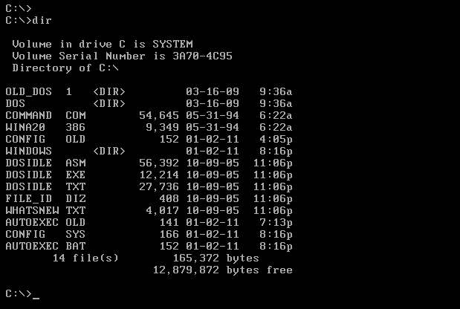
人机界面设计-概述

Slide 14

人机界面设计-概述

Slide 15

人机界面设计-概述

Slide 16

人机界面设计-概述

Slide 17

人机界面设计-概述

Slide 18
人机界面设计-设计问题
系统响应时间
用户帮助设施
命令交互
出错信息处理

Slide 19
人机界面设计-设计问题
系统响应时间
指从用户完成某个控制动作，到软件给出预期响应之间的这段时间
属性
长度
过短或过长均无宜
易变性
系统响应时间相对于平均响应时间的偏差
响应时间变化暗示了系统工作出现了异常

Slide 20
人机界面设计-设计问题
用户帮助设施
集成的和附加的(集成的帮助设施优于附加的帮助设施)
设计时需要解决的问题

Slide 21
人机界面设计-设计问题
在用户与系统交互期间，是否在任何时候都能获得关于系统任何功能的帮助信息？
用户如何请求帮助？
帮助菜单
特殊功能键
HELP命令
怎样显示帮助信息？
在独立窗口中
指出参考某个文档
屏幕固定位置显示简短提示
用户怎样返回到正常的交互方式中？
屏幕上的返回按钮
功能键
怎样组织帮助信息？
平面结构
信息的层次结构
超文本结构
全部或部分

Slide 22
人机界面设计-设计问题
出错信息处理
使用用户可以理解的术语描述问题
提供有助于从错误中恢复的建设性意见
指出可能导致负面后果，并及时解决
信息应该伴随着听觉或视觉上的提示
在显示信息时同时发出警告铃声
信息用闪烁方式显示
信息用明显表示出错的颜色显示
信息不能带有指责色彩

Slide 23
人机界面设计-设计问题
命令交互
交互模式
命令行
图形用户界面
语音识别
脑机接口
基于命令行和GUI的一些设计问题
是否每个菜单选项都有对应的命令
采用何种命令形式：控制序列、功能键、键入命令
学习和记忆命令的难度有多大？忘记了怎么办？
用户是否可以定制和缩写命令？
命令宏机制
一致命令使用方式
触摸屏

Slide 24
人机界面设计-设计过程
设计人员创建原型设计，由用户进行评估，然后设计人员根据用户意见进行修改，迭代此过程，直到用户感到满意为止。

Slide 25
人机界面设计-设计过程
早期复审标准
系统及其界面的规格说明书的长度和复杂程度，预示了用户学习使用该系统所需要的工作量。
命令或动作的数量、命令的平均参数个数或动作中单个操作的个数，预示了系统的交互时间和总体效率。
设计模型中包含的动作、命令和系统状态的数量，预示了用户学习使用该系统时需要记忆的内容的多少。
界面风格、帮助设施和出错处理协议，预示了界面的复杂程度及用户接受该界面的程度。

Slide 26
人机界面设计-设计指南
一般交互指南
1、保持一致性
2、提供有意义的反馈
3、在执行有较大破坏性的动作之前要求用户确认
4、允许取消绝大部分操作
5、减少在两次操作之间必须记住的信息量
6、提高对话、移动和思考的效率
7、允许犯错误
8、按功能对动作分类，并据此设计屏幕布局
9、提供对用户工作内容敏感的帮助设施
10、用简单动词或动词短语作为命令名

Slide 27
人机界面设计-设计指南
信息显示指南
1、只显示与当前工作内容有关的信息
2、用便于用户迅速吸取信息的方式来表示数据
3、使用一致的标记、标准的缩写和可预知的颜色
4、允许用户保持可视化的语境
5、产生有意义的出错信息
6、使用大小写、缩进和文本分组以帮助理解
7、使用窗口分隔不同类型的信息
8、使用“模拟”显示方式使信息更容易被用户提取
9、高效率使用显示器

Slide 28
人机界面设计-设计指南
数据输入指南
1、尽量减少用户的输入动作（特别是键盘输入）
2、保持信息显示和数据输入之间的一致性
3、允许用户自定义输入（专家级用户）
4、交互应该是灵活且可调整成用户最喜欢的输入方式
5、使在当前动作语境中不适用的命令不起作用
6、让用户控制交互流
7、对所有输入动作都提供帮助
8、消除冗余的输入（提供默认值和系统可以自动获得或计算的信息）

Slide 29
结构程序设计
人机界面设计
过程设计的工具
面向数据结构的设计方法
程序复杂程度的定量度量

Slide 30
过程设计的工具
描述程序处理过程的工具
分为图形、表格和语言三类
对工具的基本要求：能提供对设计的无歧义的描述，即应该能指明控制流、处理功能、数据组织以及其他方面的实现细节，从而在编码阶段能把对设计的描述直接翻译成程序代码。

Slide 31
过程设计的工具
程序流程图
盒图（N-S图）
PAD图（Problem Analysis Diagram）
判定表
判定树
过程设计语言（PDL）

Slide 32
过程设计的工具
程序流程图
盒图（N-S图）
PAD图（Problem Analysis Diagram）
判定表
判定树
过程设计语言（PDL）

Slide 33
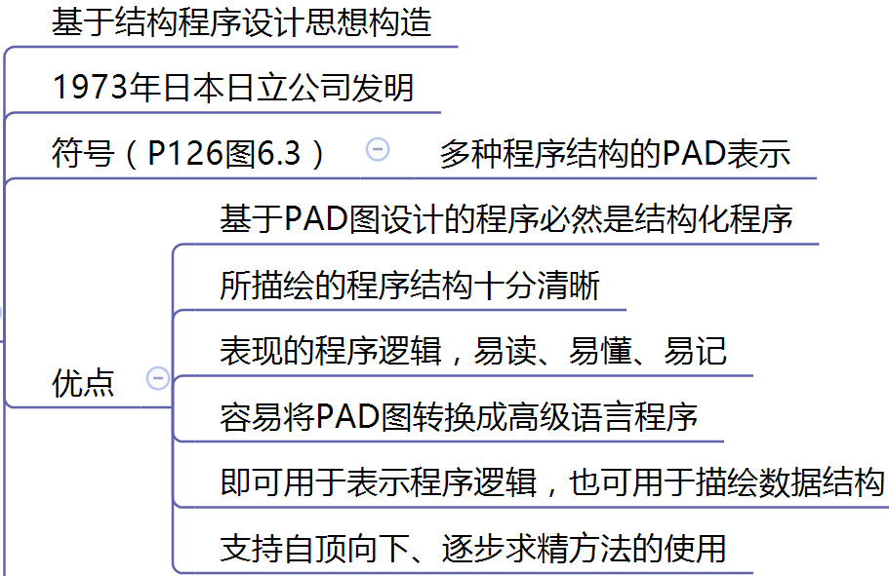
过程设计的工具-PAD图

Slide 34
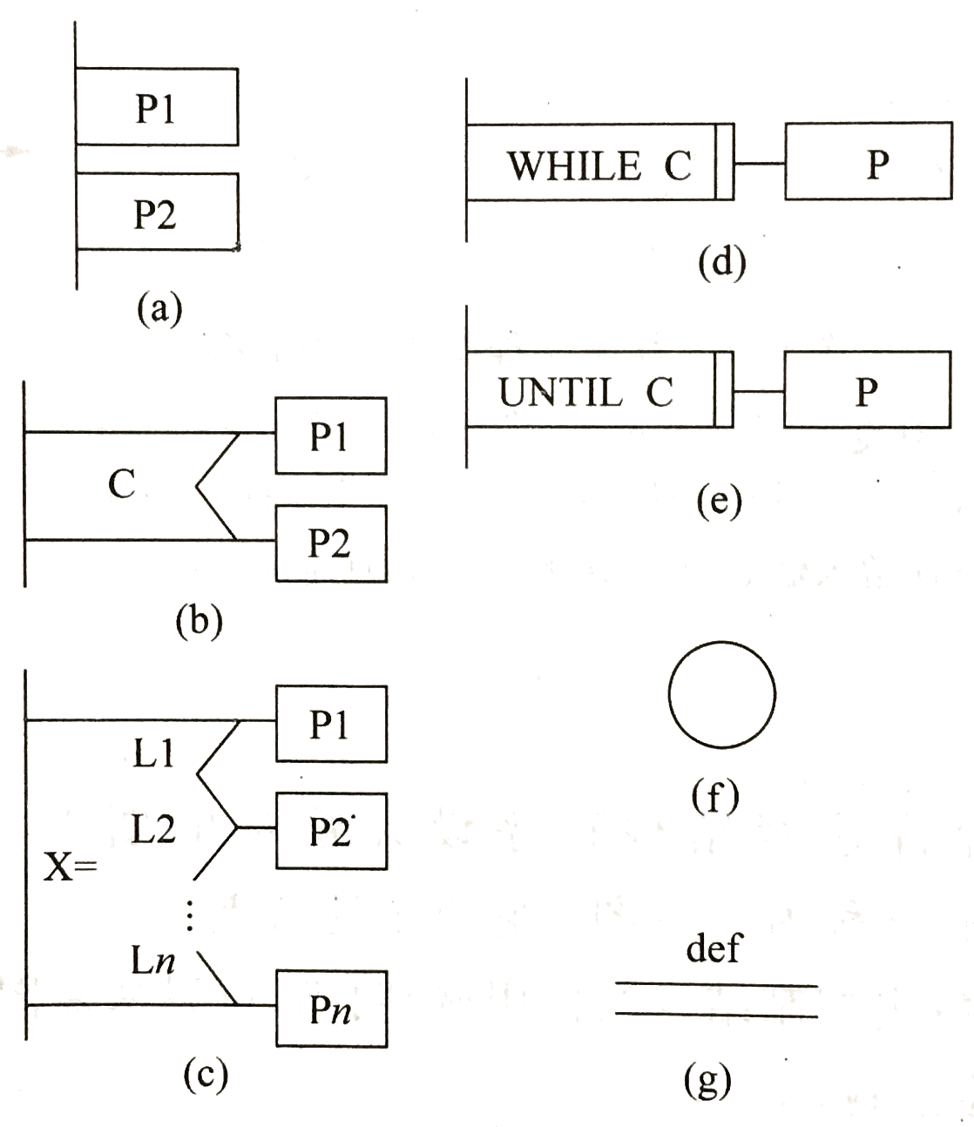
过程设计的工具-PAD图

Slide 35
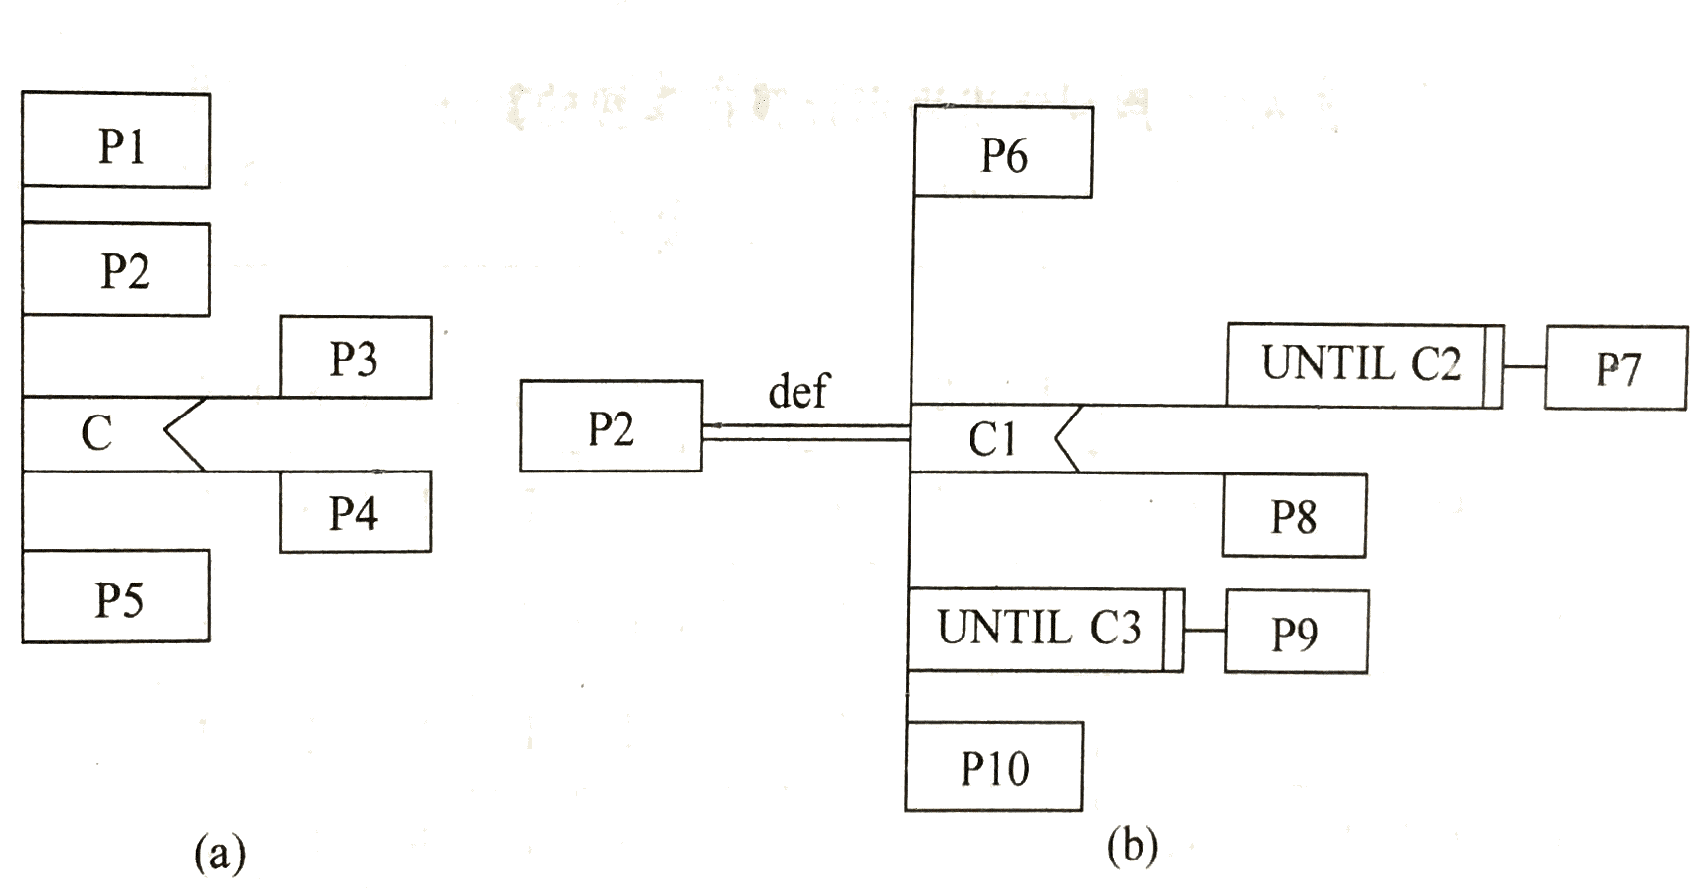
过程设计的工具-PAD图

Slide 36
过程设计的工具-PAD图
int a[] = {98,76,109,34,67,190,80,12,14,89,1};
int k = sizeof(a) / sizeof(a[0]);
int j;
for(int I = 1 ; I < k ; i++)
{ if(a[i] < a[i-1])
{ int temp = a[i];
for(j = i-1 ; j >= 0 && a[j] > temp ; j--)
{ a[j+1] = a[j]; }
a[j+1] = temp;
}
}
for(int f = 0 ; f < k ; f++)
{
cout<<a[f]<<" ";
}
return 0;

Slide 37
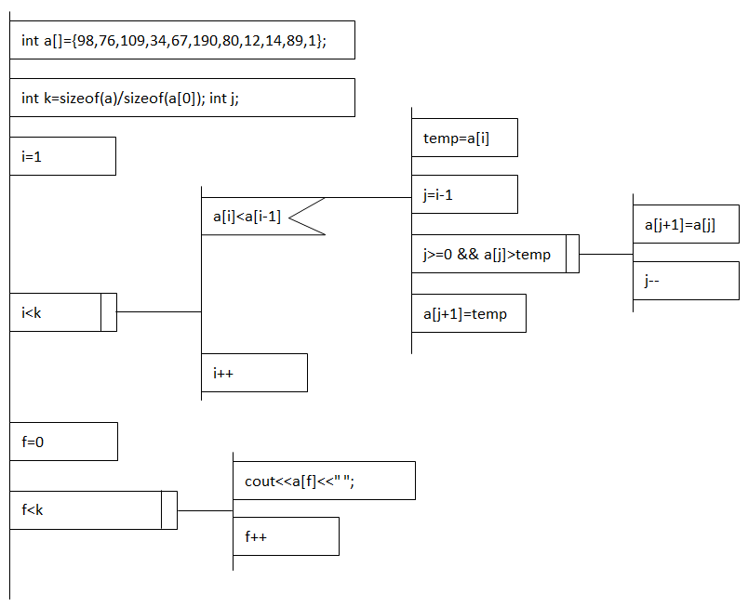
过程设计的工具-PAD图

Slide 38
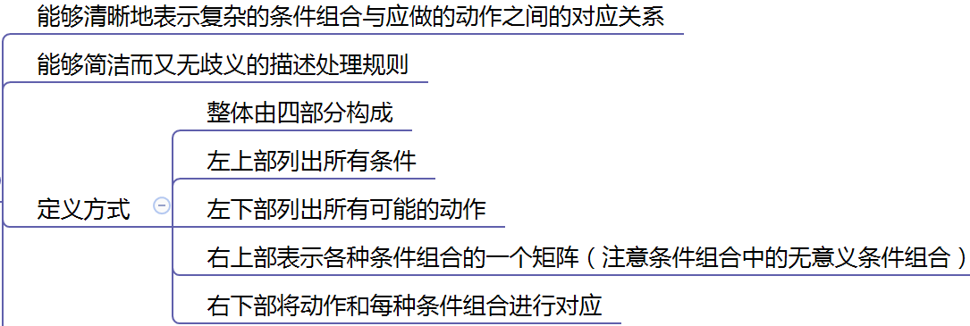
过程设计的工具-判定表

Slide 39
过程设计的工具-判定表
行李托运费算法：某航空公司规定，乘客可以免费托运重量不超过30kg的行李。当行李重量超过30kg时，对头等舱的国内乘客超重部分每公斤收费4元，对其他舱的国内乘客超重部分每公斤收费6元，对外国乘客超重部分每公斤收费比国内乘客多一倍，对残疾乘客超重部分每公斤收费比正常乘客少一半。

Slide 40
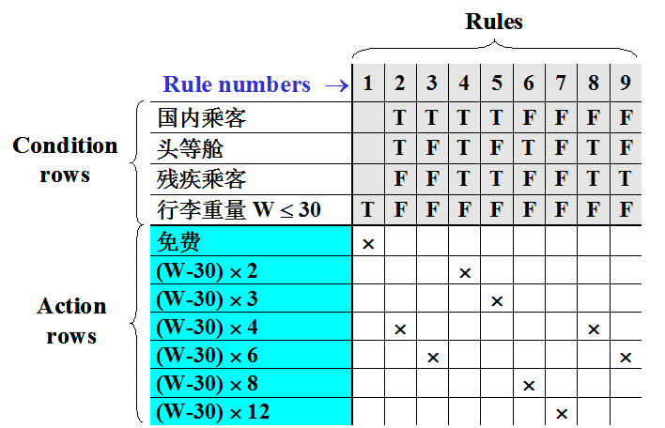
过程设计的工具-判定表

Slide 41
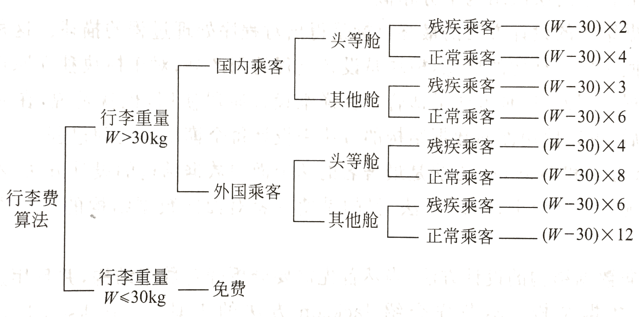
过程设计的工具-判定树

Slide 42
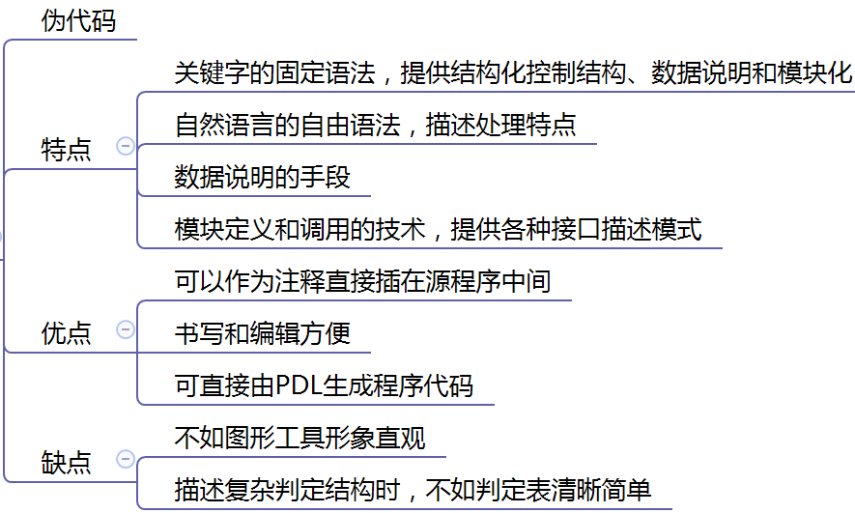
过程设计的工具-过程设计语言（PDL）

Slide 43
结构程序设计
人机界面设计
过程设计的工具
面向数据结构的设计方法
程序复杂程度的定量度量

Slide 44
面向数据结构的设计方法
是一种根据数据结构设计程序处理过程的方法。
数据结构既影响程序的结构又影响程序的处理过程；一般而言，重复出现的数据需要循环控制程序结构来处理，选择数据需要分支控制结构处理。

Slide 45
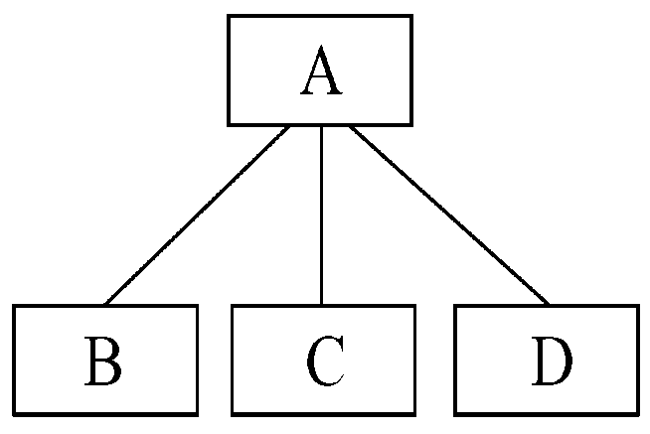
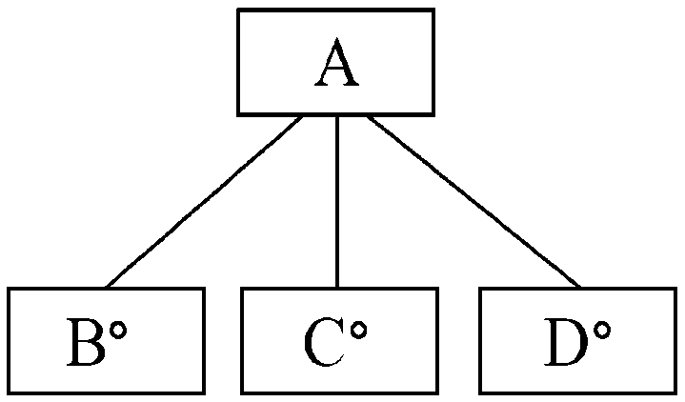
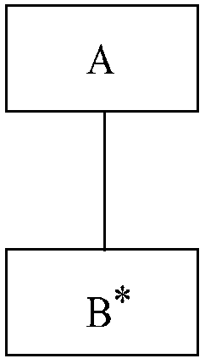
面向数据结构的设计方法-Jackson方法
Jackson图

Slide 46
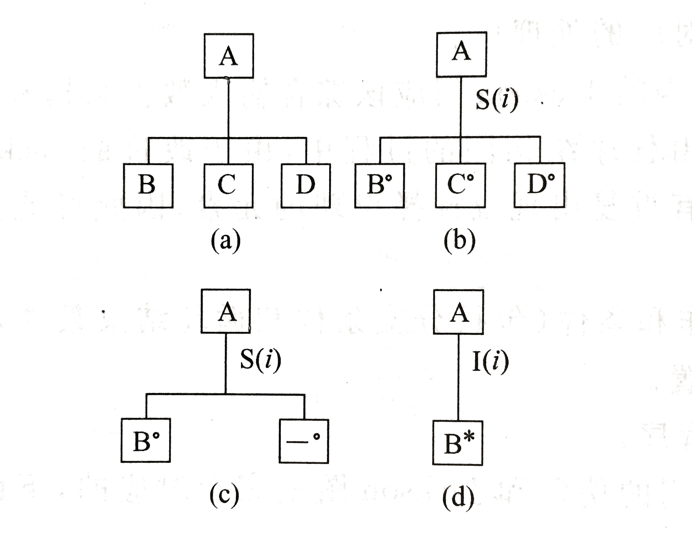
面向数据结构的设计方法-Jackson方法
改进的Jackson图

Slide 47
面向数据结构的设计方法-Jackson方法
分析并确定输入数据和输出数据的逻辑结构，并用Jackson图描绘这些结构
找出输入数据结构和输出数据结构中有对应关系（直接因果关系，在程序中可以同时处理）的数据单元。
应用3条规则从描绘数据结构的Jackson图导出描绘程序结构的Jackson图
列出所有操作和条件（包括分支条件和循环结束条件），并且把它们分配到程序结构图的适当位置
用伪代码表示程序
1、为每对有对应关系的数据单元，按照它们在数据结构图中的层次在程序结构图的相应层次画一个处理框（若输入数据和输出数据不在同一层，则按照较低层次对应）
2、根据输入结构中剩余的每个数据单元所处的层次，在程序结构图的相应层次分别为它们画上对应的处理框
3、根据输出结构中剩余的每个数据单元所处的层次，在程序结构图的相应层次分别为它们画上对应的处理框

Slide 48
面向数据结构的设计方法-例子
一个正文文件由若干个记录组成，每个记录是一个字符串。要求统计每个记录中空格字符的个数，以及文件中空格字符的总个数。要求的输出格式是，每复制一行输入字符串后，另起一行印出这个字符串的空格数，最后印出文件中空格的总个数。

Slide 49
面向数据结构的设计方法-例子
输入数据
输出数据
正文文件
输出表格
I
字符串*
表格体
空格总数
I
I
字符*
串信息*
S
空格○
非空格○
字符串
空格数

Slide 50
面向数据结构的设计方法-例子
正文文件
输出表格
1
统计空格
I
程序体
印空格总数
3
字符串*
I
表格体
空格总数
2
处理字符串*
I
I
印字符串
印字符串
分析字符*
分析字符串
印空格数
4
印空格数
字符*
串信息*
I
S
S
分析字符*
处理空格○
处理非空格○
5
空格○
非空格○
字符串
空格数

Slide 51
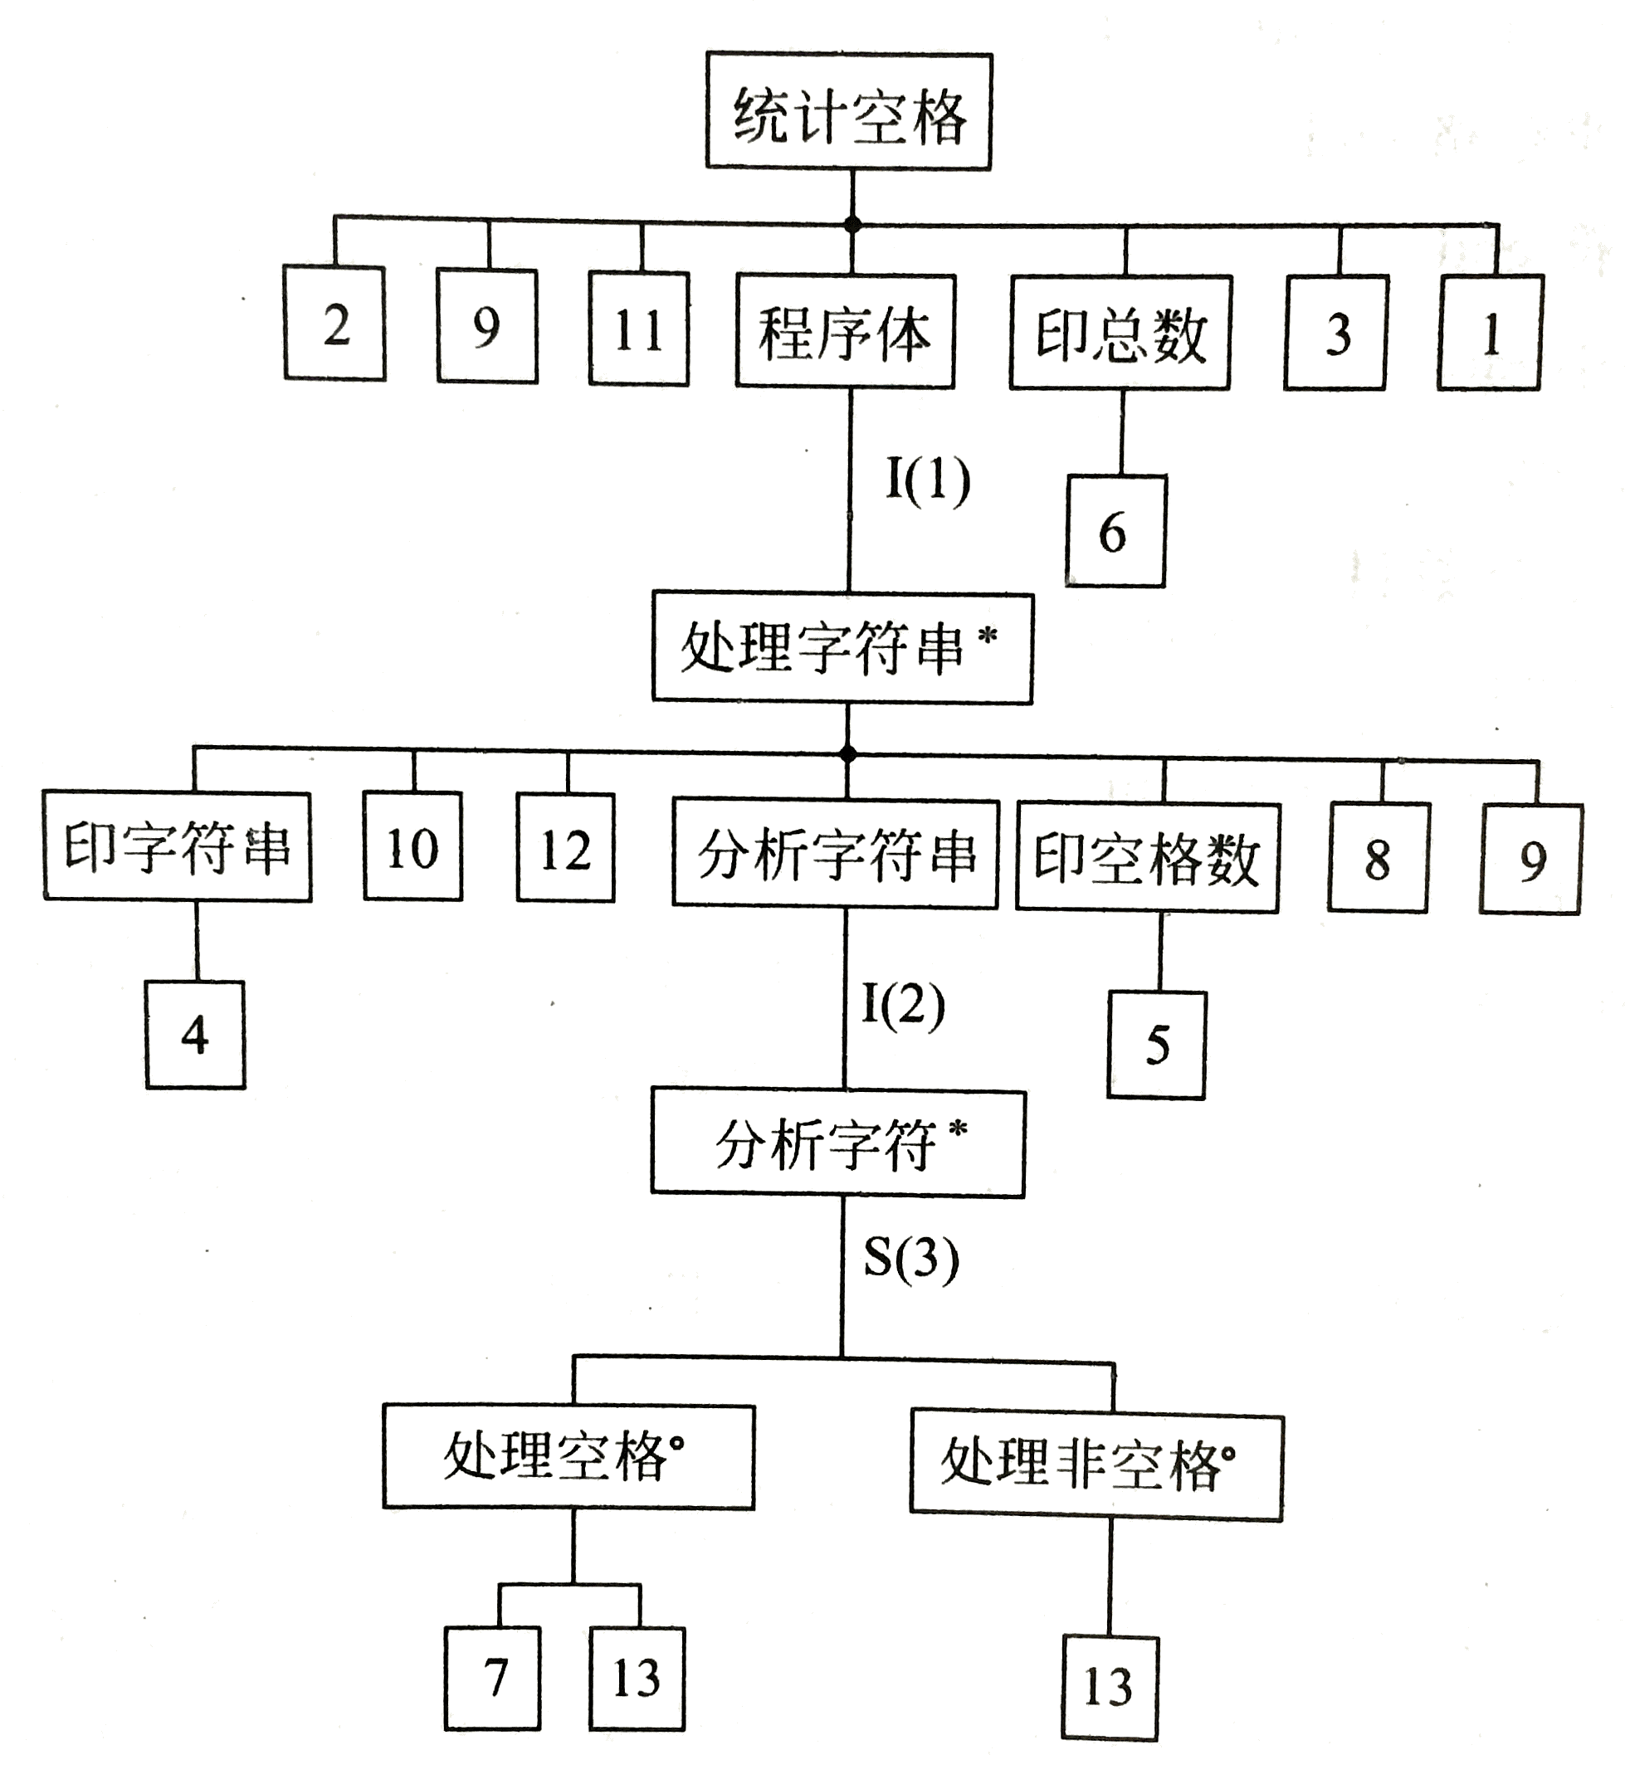
面向数据结构的设计方法-例子
1 停止
2 打开文件
3 关闭文件
4 印出字符串
5 印出空格数目
6 印出空格总数
7 sum=sum+1
8 totalsum+=sum
9 读入字符串
10 sum=0
11 totalsum=0
12 pointer=1
13 pointer+=1
I(1) 文件结束
I(2) 字符串结束
S(3) 字符是空格

Slide 52
结构程序设计
人机界面设计
过程设计的工具
面向数据结构的设计方法
程序复杂程度的定量度量

Slide 53
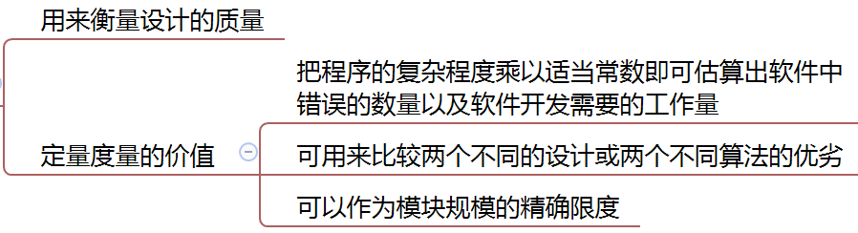
程序复杂程度的定量度量

Slide 54
程序复杂程度的定量度量-McCabe方法
McCabe方法：根据程序控制流的复杂程度度量程序的复杂程度，称为环形复杂度。采用流图来进行计算（流图：“退化了”的程序流程图，完全不表现对数据的具体操作和判定节点的具体条件）。

Slide 55
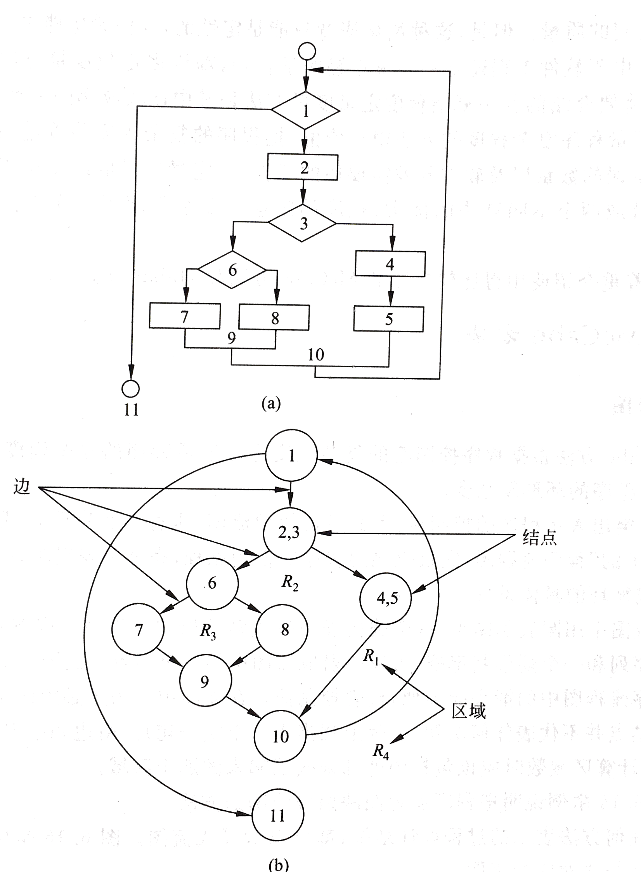
程序复杂程度的定量度量-McCabe方法

Slide 56
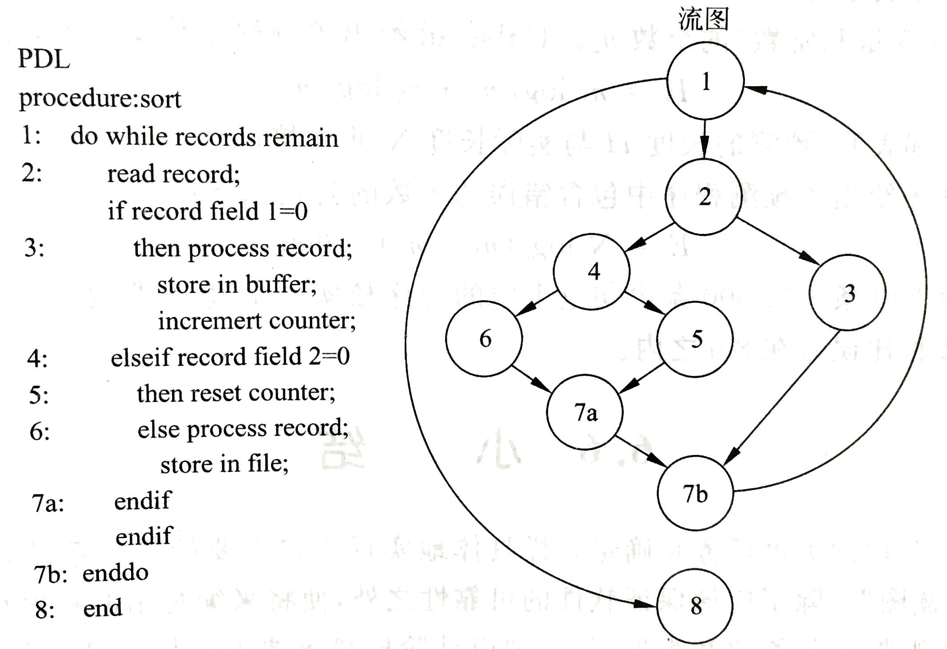
程序复杂程度的定量度量-McCabe方法

Slide 57
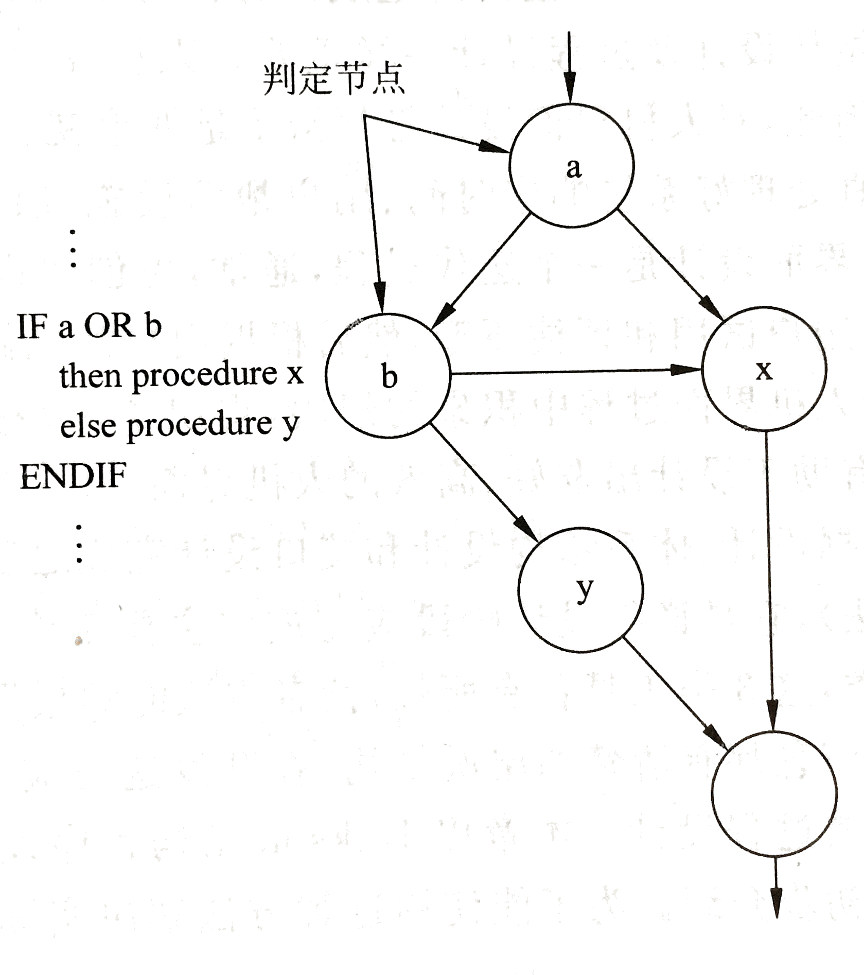
程序复杂程度的定量度量-McCabe方法

Slide 58
程序复杂程度的定量度量-McCabe方法
计算环形复杂度的方法
流图中的区域数等于环形复杂度
V(G)=E-N+2，其中，E是流图中边的数量，N是节点数
V(G)=P+1，其中，P是流图中判定节点的数目

Slide 59
程序复杂程度的定量度量-McCabe方法
环形复杂度的用途
测试难度的定量度量
模块规模的精确上限（V(G)<=10）

Slide 60
程序复杂程度的定量度量-Halstead方法
Halstead方法（经验公式）：根据程序中运算符和操作数的总数来度量程序的复杂程度。

Slide 61
程序复杂程度的定量度量-Halstead方法
理论长度：
令N1为程序中运算符出现的总次数，N2为操作数出现的总次数，程序长度N定义为：N=N1+N2
预测长度：
令n1为程序中不同运算符（包括关键字）的个数，n2为不同操作数（变量和常数）的额个数，则Halstead预测程序长度的公式为：
预测错误个数：

Slide 62
结构程序设计
人机界面设计
过程设计的工具
面向数据结构的设计方法
程序复杂程度的定量度量

Slide 63
详细设计
END

